Slide 1
«День самоуправления» , как одна из форм эффективного взаимодействия с родительской общественностью в условиях реализации образовательной программы ДОУ.
Подготовила: Гусарова Е.В.,МБДОУ д/с №31

Slide 2
В ФГОС ДО (п. 3.2.5.) говорится, что работа с родителями должна иметь дифференцированный подход, учитывать социальный статус, микроклимат семьи, родительские запросы и степень заинтересованности родителей деятельностью ДОУ, повышение культуры педагогической грамотности семьи. Что соответственно и является одной из задач образовательной программы ДОУ.

Slide 3
«День самоуправления» - новая инновационная форма взаимодействия с родителями, позволяющая повысить уровень их просвещенности в вопросах воспитания, обучения и развития своих детей, дающая возможность привлечения родителей к жизни детского сада, способствующая повышению статуса и положительного имиджа дошкольного учреждения, педагогического коллектива.

Slide 4
Направления деятельности
1. Повышение педагогической культуры родителей.
2. Вовлечение родителей в деятельность ДОУ, совместная работа по обмену опытом в ходе воспитания и развития детей.
Цель работы
Всестороннее развитие детей посредством педагогического просвещения родителей с использованием инновационных форм сотрудничества с семьями воспитанников, профилактика нарушений в детско-родительских отношениях.

Slide 5
Задачи
– создать условия для становления развития детско-взрослого коллектива;
– установить субъект – субъективные отношения участников мероприятия:
– развить творческие процессы в педагогическом коллективе на основе разработки новой формы сотрудничества педагогов, родителей и детей;
– воспитать уважение к воспитателям, детскому саду, интерес к творческому процессу воспитания детей;
– зарождение новой традиции группы – проведение Дня самоуправления.

Slide 6
Для тесного сотрудничества педагогов и родителей были созданы условия:
– участие в планировании совместной деятельности;
– переход родителей от пассивных наблюдателей к активному участию;
– формирование педагогической компетентности родителей в вопросах воспитания детей.

Slide 7
Ожидаемые результаты:
– сближение и объединение педагогов, родителей и детей детского сада;
– интерес к творческому процессу воспитания детей;
– уважение к профессии воспитателя, работникам детского сада; детскому саду.

Slide 8
Для подготовки к проведению «Дня самоуправления» была организована следующая работа:
– ознакомлены родители с ОП ДОУ;
– проведены индивидуальные встречи с родителями по проведению образовательной деятельности;
– проведен инструктаж родителей – участников по охране жизни и здоровья детей, по технике безопасности, правилам пожарной безопасности;
– составлен план мероприятия, где педагоги и родители распределили свои обязанности для участия в разнообразных режимных моментах

Slide 9
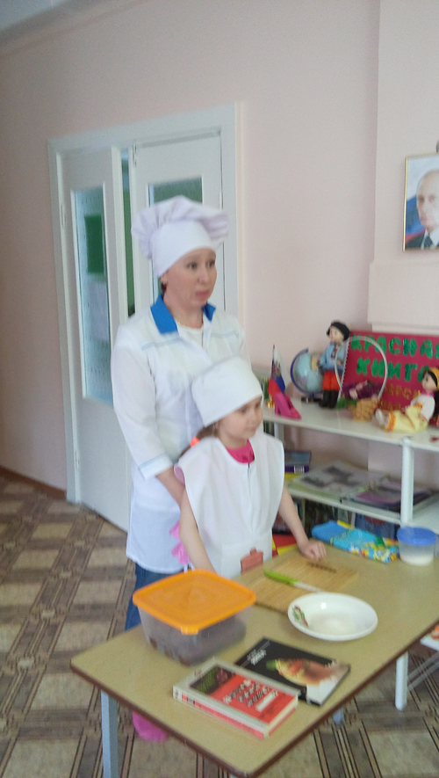
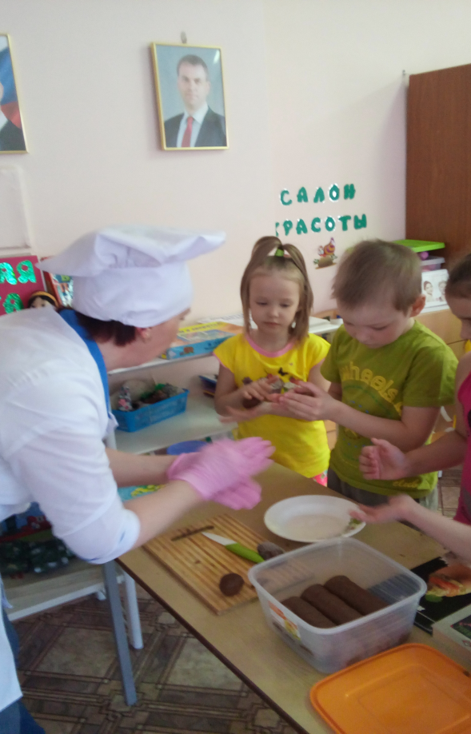
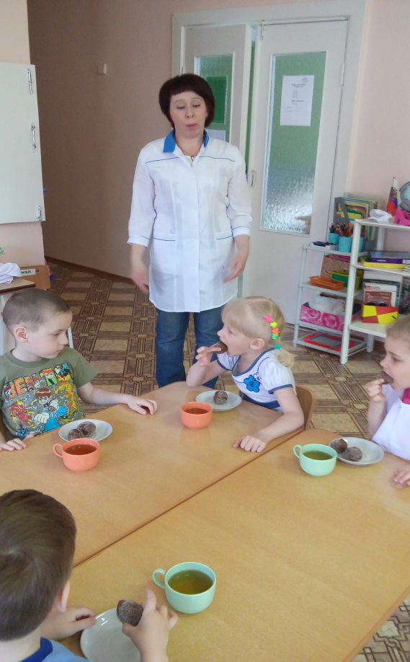
Татьяна Николаевна познакомила детей с профессией повара

Slide 10
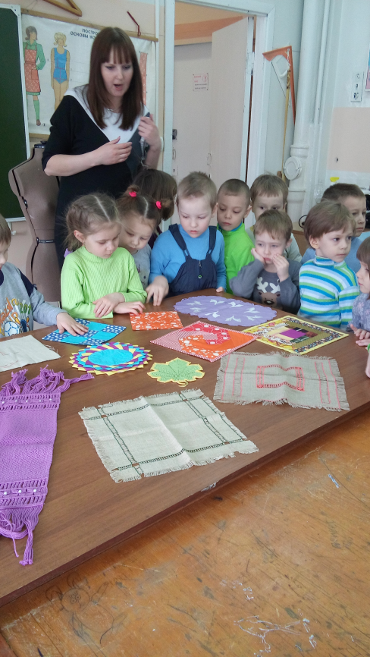
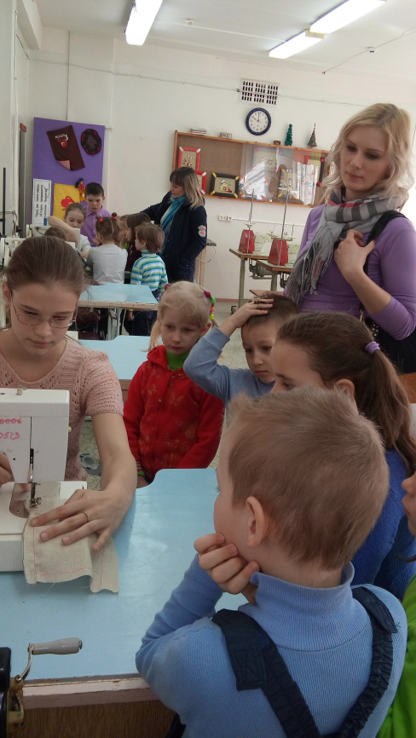
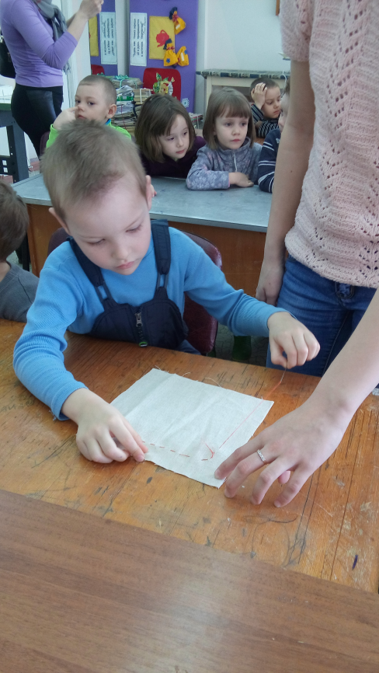
Наталья Сергеевна занималась с детьми трудовой деятельностью

Slide 11
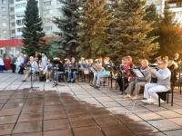
Олег Николаевич провел с детьми музыкальное занятие

Slide 12
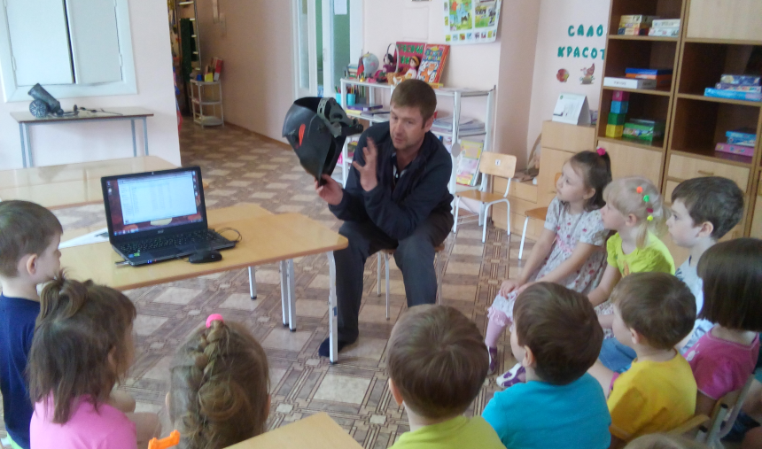
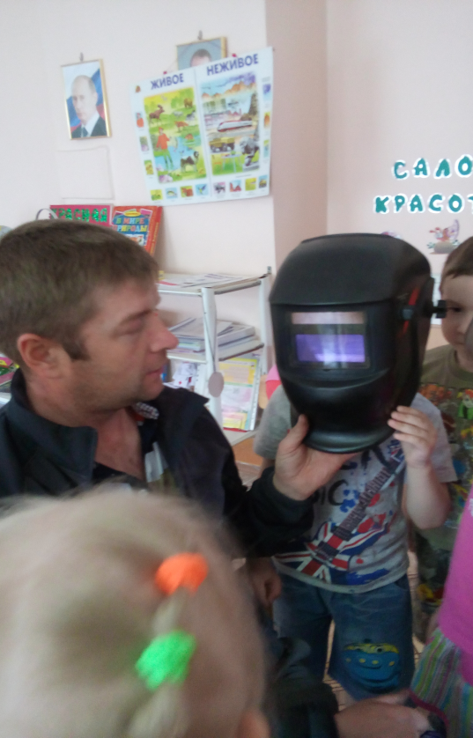
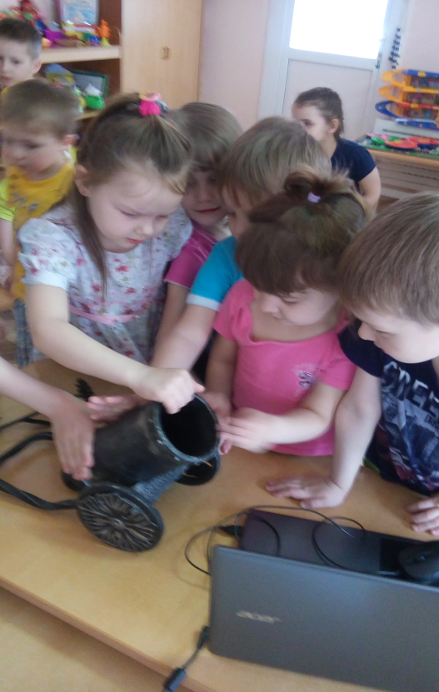
Владимир Юрьевич провел мастер- класс на тему свойства металла.

Slide 13
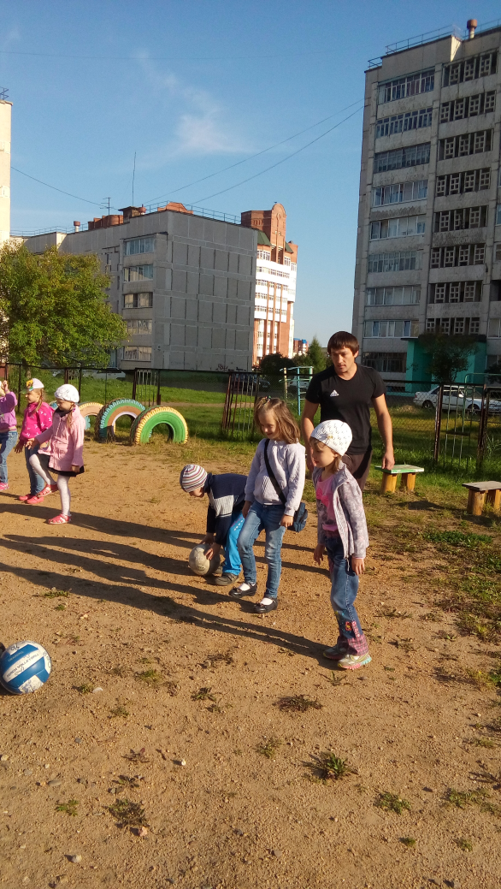
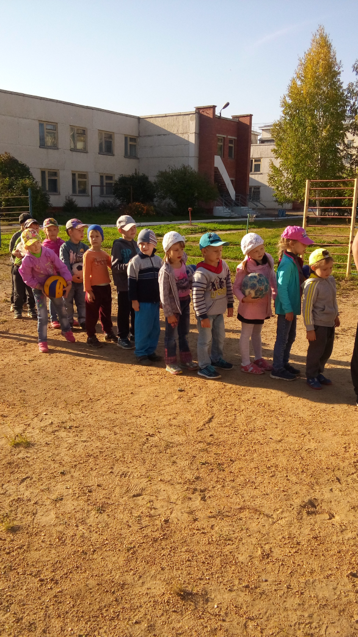
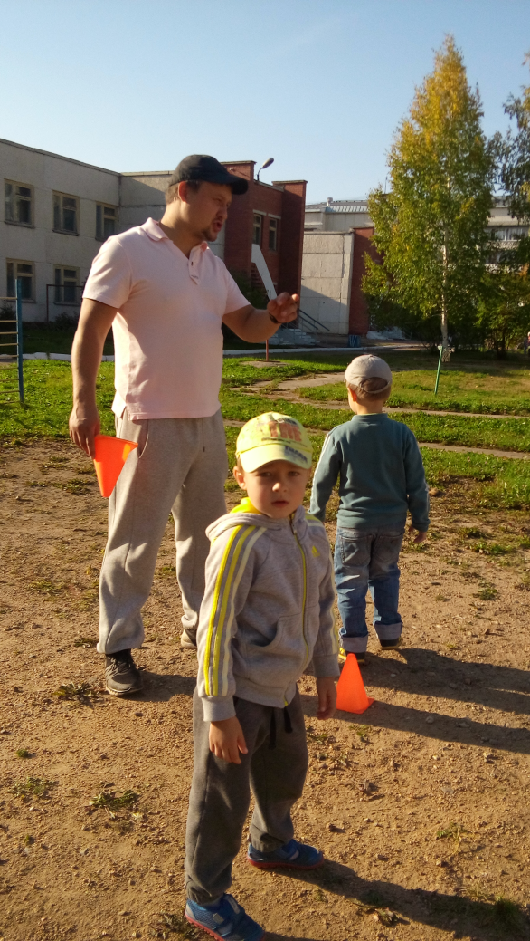
Евгений Константинович провел физкультурное развлечение «Веселый мяч»

Slide 14
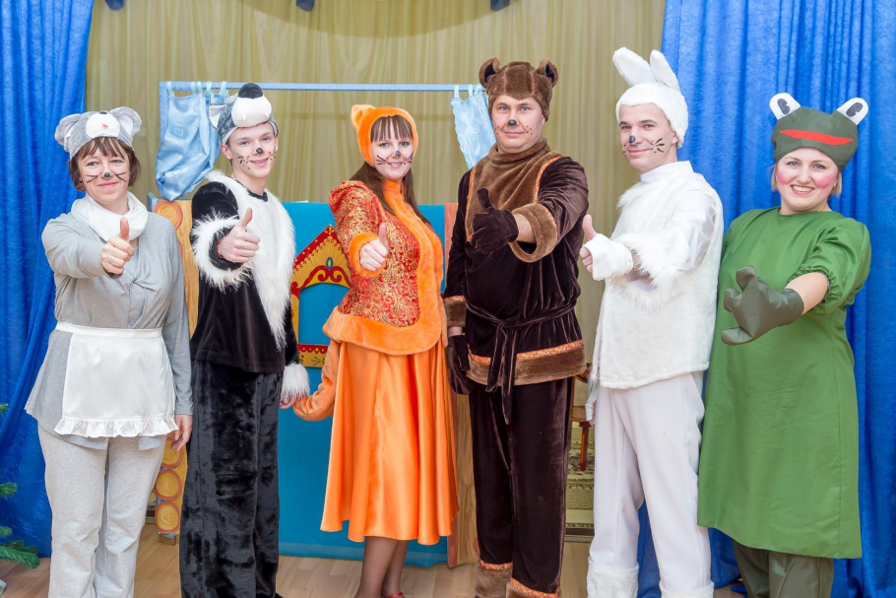
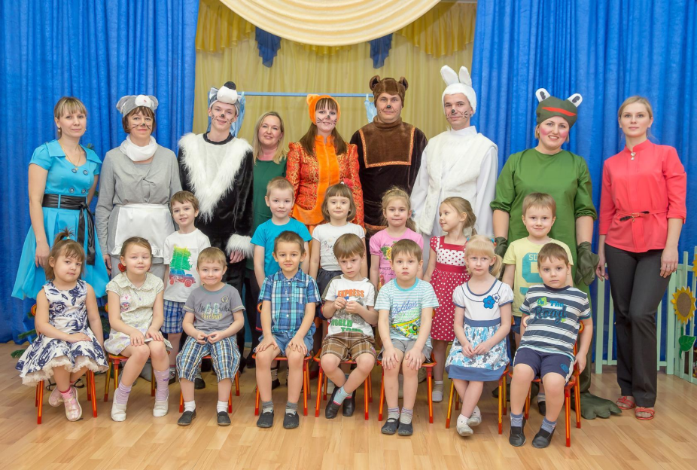
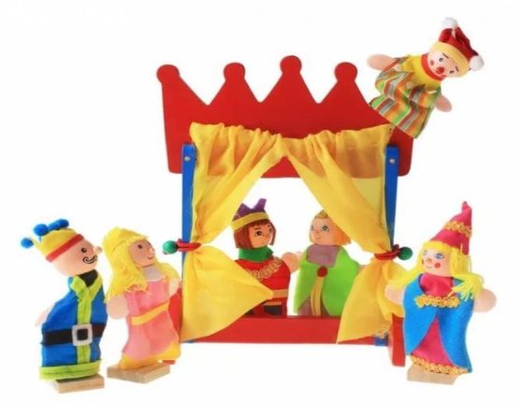
Ну, и самым запоминающимся событием, для всех стала постановка сказки «Теремок»

Slide 15
Проведенные мероприятия показали что:
– расширились представления родителей о профессиональной деятельности сотрудников ДОУ, сформировалось понимание значимости данной профессии и уважение к труду воспитателя;
– укрепились партнерские отношения между детским садом и родителями;
– повысилась педагогическая культура родителей (имеют представления об особенностях детской возрастной психологии, владеют элементарными знаниями, как организовать свободное время детей);
– произошло сближение и объединение педагогов с родителями по вопросам воспитания детей.
Таким образом, использование нетрадиционных форм работы в детском саду обеспечивает психолого-педагогическую поддержку семьи и повышения компетентности родителей (законных представителей) в вопросах развития и образования, охраны и укрепления детей.

